Slide 1
普通高校计算机专业特色教材精选
算法设计与分析
范昊 fanhao@sdau.edu.cn

Slide 2
本书主要内容
第 1 章 绪论
第 2 章 NP完全理论
第 3 章 蛮力法
第 4 章 分治法
第 5 章 减治法
第 6 章 动态规划法

Slide 3
本书主要内容（续）
第 7 章 贪心法
第 8 章 回溯法
第 9 章 分支限界法
第10章 概率算法
第11章 近似算法
第12章 计算复杂性理论

Slide 4
第1章 绪 论
算法理论的两大论题：
1. 算法设计---对于一个问题如何设计一个有效的算法
2. 算法分析---如何评价或判断一个算法的优劣

Slide 5
1.1 算法的基本概念
1.1.1 为什么要学习算法
1.1.2 算法及其重要特性
1.1.3 算法的描述方法
1.1.4 算法设计的一般过程
1.1.5 重要的问题类型

Slide 6
1.1.1 为什么要学习算法
理由1：算法——程序的灵魂
问题的求解过程：
分析问题→设计算法→编写程序→整理结果
程序设计研究的四个层次：
算法→方法学→语言→工具
理由2：提高分析问题的能力
算法的形式化→思维的逻辑性、条理性

Slide 7
1.1.2 算法及其重要特性
算法（Algorithm）：对特定问题求解步骤的一种描述，是指令的有限序列。

Slide 8
算法的五大特性：
⑴ 输入：一个算法有零个或多个输入。
⑵ 输出：一个算法有一个或多个输出。
⑶ 有穷性：一个算法必须总是在执行有穷步之后结束，且每一步都在有穷时间内完成。
⑷ 确定性：算法中的每一条指令必须有确切的含义，对于相同的输入只能得到相同的输出。
⑸ 可行性：算法描述的操作可以通过已经实现的基本操作执行有限次来实现。

Slide 9
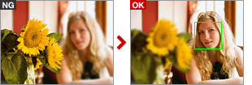
实例
数码相机人脸自动对焦和笑脸快门技术
首先是面部捕捉。它根据人的头部的部位进行判定，首先确定头部。然后判断眼睛和嘴巴等头部特征，完成面部捕捉。笑脸快门技术是通过判断嘴的上弯程度和眼的下弯程度，来判断是不是笑了。以上功能都是基于一定的计算机算法实现的。

Slide 10
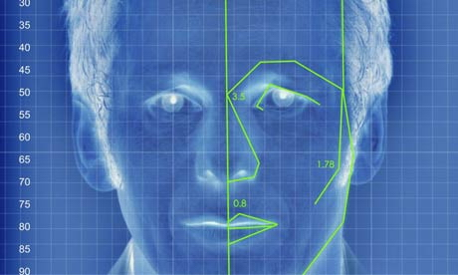
人脸识别技术
人脸识别特指利用分析比较人脸视觉特征信息进行身份鉴别的计算机技术

Slide 11
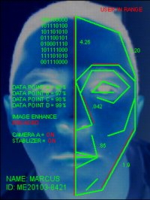
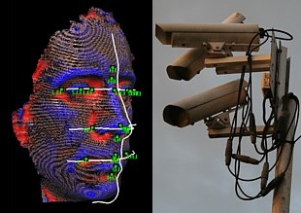
常见的人脸识别技术
几何特征的人脸识别方法
几何特征可以是眼、鼻、嘴等的形状和它们之间的几何关系(如相互之间的距离)。
基于特征脸(PCA)的人脸识别方法
神经网络的人脸识别方法

Slide 12
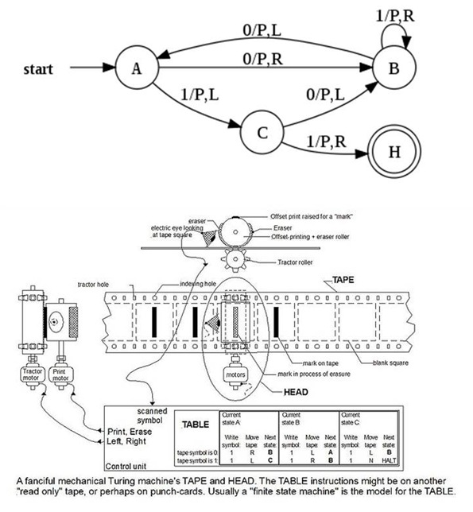
计算机是通过算法来完成特定任务
计算机自身没有思维方式，它是按照人们的思维方式将逻辑式子编成程序，写入到机器里，它只能忠实地执行命令（算法）。

Slide 13

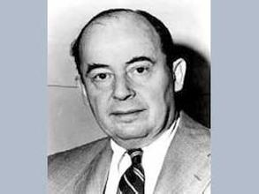
算法
问题的求解过程：
分析问题→设计算法→编写程序→整理结果
算法（Algorithm）：对特定问题求解步骤的一种描述，是指令的有限序列。

Slide 14
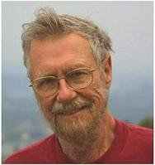
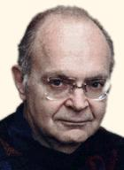
两位代表性的算法大师
右上角为，唐纳德·克努特，算法和程序设计的先驱者。1974年，因在算法分析和编程语言设计方面的突出贡献，荣获美国计算机协会图灵奖，是历史上最年轻的获奖者。图灵奖被称为计算机界的诺贝尔奖。唐纳德，一生中获得的奖项和荣誉不计其数，他经典著作《计算机程序设计艺术》更是被誉为算法中的圣经。
Dijkstra，他是计算机科学的先驱之一，他提出了结构化程序设计的框架结构，1972年因为ALGOL，第二代编程语言而获得图灵奖。主要贡献有，1 提出了“goto有害论”;2 提出信号量和PV原语;3 解决了“哲学家聚餐”问题;4 最短路径算法(SPF)和银行家算法的创造者;5 第一个Algol 60编译器的设计者和实现者; 与唐纳德•克努特（D. E. Knuth）并称为我们这个时代最伟大的计算机科学家。

Slide 15
例：欧几里德算法——辗转相除法求两个自然数 m 和 n 的最大公约数
m
欧几里德算法
r
n

Slide 16
1.1.3 算法的描述方法
⑴ 自然语言
优点：容易理解
缺点：冗长、二义性
使用方法：粗线条描述算法思想
注意事项：避免写成自然段

Slide 17
欧几里德算法
① 输入m 和n；
② 求m除以n的余数r；
③ 若r等于0，则n为最大公约数，算法结束；
否则执行第④步；
④ 将n的值放在m中，将r的值放在n中；
⑤ 重新执行第②步。

Slide 18
⑵ 流程图
优点：流程直观
缺点：缺少严密性、灵活性
使用方法：描述简单算法
注意事项：注意抽象层次

Slide 19
开始
欧几里德算法
输入m和n
r=m % n
Y
r=0
N
m=n；n=r
输出n
结束

Slide 20
⑶ 程序设计语言
优点：能由计算机执行
缺点：抽象性差，对语言要求高
使用方法：算法需要验证
注意事项：将算法写成子函数

Slide 21
#include <iostream.h>
int CommonFactor(int m, int n)
{
int r=m % n;
while (r!=0)
{
m=n;
n=r;
r=m % n;
}
return n;
}
void main( )
{
cout<<CommonFactor(63, 54)<<endl;
}
欧几里德算法

Slide 22
⑷ 伪代码——算法语言
伪代码（Pseudocode）：介于自然语言和程序设计语言之间的方法，它采用某一程序设计语言的基本语法，操作指令可以结合自然语言来设计。
优点：表达能力强，抽象性强，容易理解
使用方法：7 ± 2

Slide 23
欧几里德算法
1. r = m % n;
2. 循环直到 r 等于0
2.1 m = n;
2.2 n = r;
2.3 r = m % n;
3. 输出 n ;

Slide 24
1.1.4 算法设计的一般过程
1．理解问题
2．预测所有可能的输入
3. 在精确解和近似解间做选择
4. 确定适当的数据结构
5．算法设计技术
6．描述算法
7．跟踪算法
8．分析算法的效率
9．根据算法编写代码

Slide 25

1.1.5 重要的问题类型
1. 查找问题
2. 排序问题
3. 图问题
4. 组合问题
5. 几何问题

Slide 26
1.2 算法分析
1.2.1 渐进符号
1.2.2 最好、最坏和平均情况
1.2.3 非递归算法的分析
1.2.4 递归算法的分析
1.2.5 算法的后验分析

Slide 27
1.2 算法分析
算法分析（Algorithm Analysis）：对算法所需要的两种计算机资源——时间和空间进行估算
时间复杂性（Time Complexity）
空间复杂性（Space Complexity）
算法分析的目的：
设计算法——设计出复杂性尽可能低的算法
选择算法——在多种算法中选择其中复杂性最低者

Slide 28
时间复杂性分析的关键：
问题规模：输入量的多少；
基本语句：执行次数与整个算法的执行时间
成正比的语句
for (i=1; i<=n; i++)
for (j=1; j<=n; j++)
x++;
问题规模：n
基本语句：x++

Slide 29
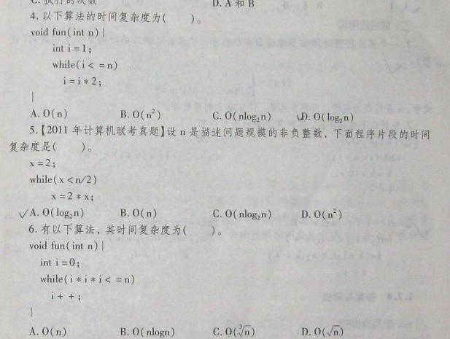

Slide 30
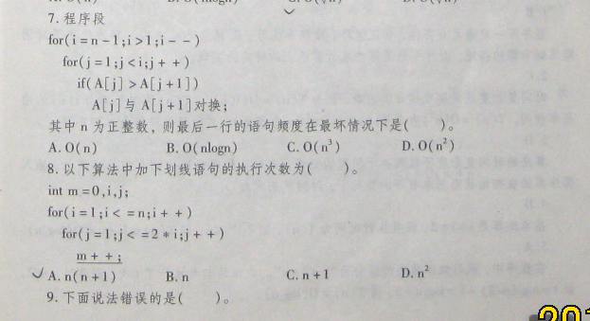

Slide 31
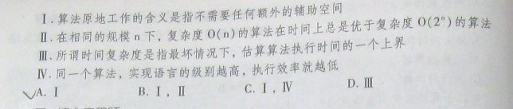

Slide 32
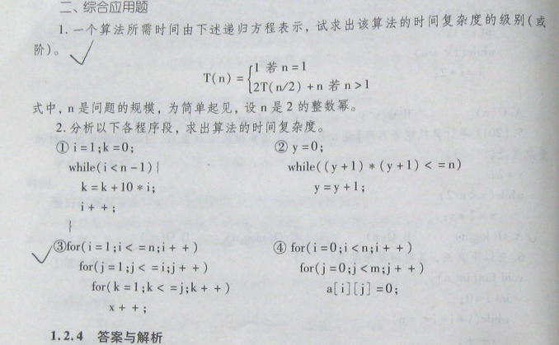

Slide 33
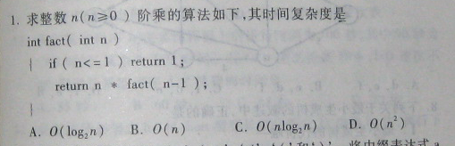

Slide 34
1.2.1 渐进符号
1. 大O符号
定义1.1 若存在两个正的常数c和n₀，对于任意n≥n₀，都有T(n)≤c×f(n)，则称T(n)=O(f(n))，或称算法在O(f(n)中。
执行次数
c×f(n)
T(n)
n₀之前的情况无关紧要
n₀
问题规模n

Slide 35
1.2.1 渐进符号（续）
2. 大Ω符号
定义1.2 若存在两个正的常数c和n₀，对于任意n≥n₀，都有T(n)≥c×g(n)，则称T(n)=Ω(g(n))
执行次数
T(n)
c×g(n)
n₀之前的情况无关紧要
n₀
问题规模n

Slide 36
1.2.1 渐进符号（续）
3. Θ符号
定义1.3 若存在三个正的常数c₁、c₂和n₀，对于任意n≥n₀都有c₁×f(n)≥T(n)≥c₂×f(n)，则称T(n)=Θ(f(n))
执行次数
c₁×f(n)
T(n)
c₂×f(n)
n₀之前的情况无关紧要
n₀
问题规模n

Slide 37
例： T(n)＝5n²＋8n＋1
当n≥1时，5n²＋8n＋1≤5n²＋8n＋n
＝5n²＋9n≤5n²＋9n²≤14n²＝O(n²)
当n≥1时，5n²＋8n＋1≥5n²＝Ω(n²)
∴ 当n≥1时，14n²≥5n²＋8n＋1≥5n²
则：5n²＋8n＋1＝Θ(n²)
定理1.1 若T(n)=a_{m}n^{m} +a_{m-1}n^{m-1} + … +a₁n+a₀（a_{m}>0），则有T(n)=O(n^{m})且T(n)=Ω(n ^{m})，因此，有T(n)=Θ(n ^{m})。

Slide 38
1.2.2 最好、最坏和平均情况
例： 在一维整型数组A[n]中顺序查找与给定值k相等的元素（假设该数组中有且仅有一个元素值为k）
int Find(int A[ ], int n)
{
for (i=0; i<n; i++)
if (A[i]= =k) break;
return i;
}

Slide 39
结论：如果问题规模相同，时间代价与输入数据有关，则需要分析最好情况、最坏情况、平均情况。
最好情况：出现概率较大时分析
最差情况：实时系统
平均情况：已知输入数据是如何分布的，
通常假设等概率分布

Slide 40
1.2.3 非递归算法的分析
算法——非递归算法、递归算法
例：求数组最小值算法
int ArrayMin(int a[ ], int n)
{
min=a[0];
for (i=1; i<n; i++)
if (a[i]<min) min=a[i];
return min;
}

Slide 41
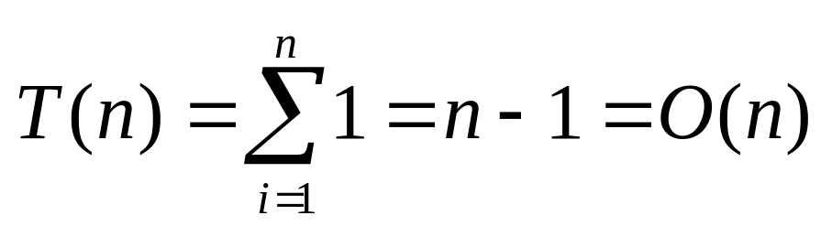
非递归算法分析的一般步骤：
1. 决定用哪个（或哪些）参数作为算法问题规模的度量
2. 找出算法中的基本语句
3. 检查基本语句的执行次数是否只依赖于问题规模
4. 建立基本语句执行次数的求和表达式
5. 用渐进符号表示这个求和表达式
关键：建立一个代表算法运行时间的求和表达式，然后用渐进符号表示这个求和表达式。

Slide 42
1.2.4 递归算法的分析
关键：根据递归过程建立递推关系式，然后求解这个递推关系式。
1. 猜测技术:对递推关系式估计一个上限，然后（用数学归纳法）证明它正确。

Slide 43
2. 扩展递归技术
⎧
7
n
=
1
T
(
n
)
=
⎨
⎩
2
T
(
n
2
)
+
5
n
2
n
>
1
T
(
n
)
=
2
T
(
n
2
)
+
5
n
2
=
2
(
2
T
(
n
4
)
+
5
(
n
2
)
2
)
+
5
n
2
=
2
(
2
(
2
T
(
n
8
)
+
5
(
n
4
)
2
)
+
5
(
n
2
)
2
)
+
5
n
2
n
n
=
2
k
T
(
1
)
+
2
k
−
1
5
(
)
2
+
+
2
⋅×
2
+
2
☹
5
(
)
5
n
2
k
−
1
2
k
−
1
⎛
n
⎞
2
1
T
(
n
)
=
7
n
+
5
∑
⎜
=
7
n
+
5
n
2
(
2
−
)
=
10
n
2
−
3
n
≤
10
n
2
=
O
(
n
2
)
⎝
2
i
⎠
2
k
−
1
i
=
0

Slide 44
3. 通用分治递推式
大小为n的原问题分成若干个大小为n/b的子问题，其中a个子问题需要求解，而cn^{k}是合并各个子问题的解需要的工作量。
⎧
c
n
=
1
T
(
n
)
=
⎨
⎩
aT
(
n
b
)
+
cn
k
n
>
1
⎧
O
(
n
log
a
)
a
>
b
k
b
⎪
T
(
n
)
=
⎨
O
(
n
k
log
n
)
a
=
b
k
b
⎪
O
(
n
k
)
a
<
b
k
⎩

Slide 45
1.2.5 算法的后验分析
算法的后验分析（Posteriori）也称算法的实验分析，它是一种事后计算的方法，通常需要将算法转换为对应的程序并上机运行。

Slide 46
一般步骤：
1. 明确实验目的
2. 决定度量算法效率的方法，为实验准备算法的程序实现
3. 决定输入样本，生成实验数据
4. 对输入样本运行算法对应的程序，记录得到的实验数据
5. 分析得到的实验数据

Slide 47
表格法记录实验数据
规模
1000
2000
3000
4000
5000
6000
7000
8000
9000
次数
11,966
24,303
39,992
53,010
67,272
78,692
91,274
113,063
129,799
散点图记录实验数据
执
行
次
数
或
时
间
问题规模n

Slide 48
1.3 实验项目——求最大公约数
1. 实验题目
求两个自然数m和n的最大公约数。
2. 实验目的
⑴ 复习数据结构课程的相关知识，实现课程间的平滑过渡；
⑵ 掌握并应用算法的数学分析和后验分析方法；
⑶ 理解这样一个观点：不同的算法能够解决相同的问题，这些算法的解题思路不同，复杂程度不同，解题效率也不同。

Slide 49
3. 实验要求
⑴ 至少设计出2个版本的求最大公约数算法；
⑵ 对所设计的算法采用大O符号进行时间复杂性分析；
⑶上机实现算法，并用计数法和计时法分别测算算法的运行时间；
⑷ 通过分析对比，得出自己的结论。

